Slide 1
BEYAĞAÇ HALK EĞİTİM MERKEZİ
2023 – 2024 EĞİTİM ÖĞRETİM YILI ÜCRETLİ UZMAN VE USTA ÖĞRETİCİ BAŞVURULARI İŞLEM BASAMAKLARI

Slide 2
1-) https://e-yaygin.meb.gov.tr/Login.aspx adresine giriş yapılır.
2-) Açılan sayfada e-Devlet Girişi bölümünden T.C. Kimlik no ve e-Devlet şifresini girerek e yaygın sayfasına girilir.

Slide 3
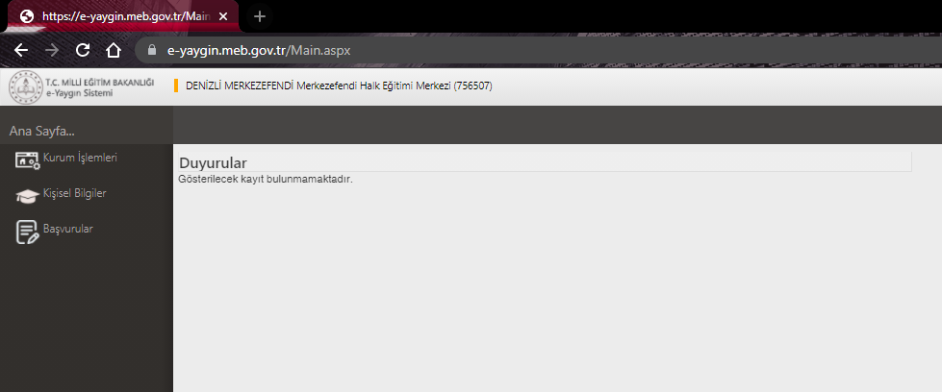
Başvurular sekmesini tıklayınız

Slide 4
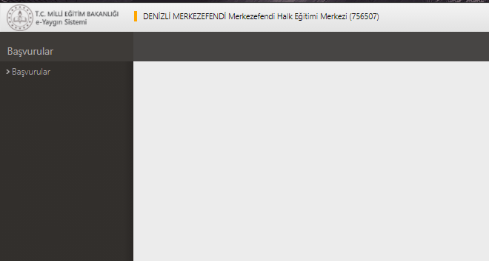
Bu bölüme tıklayınız.

Slide 5
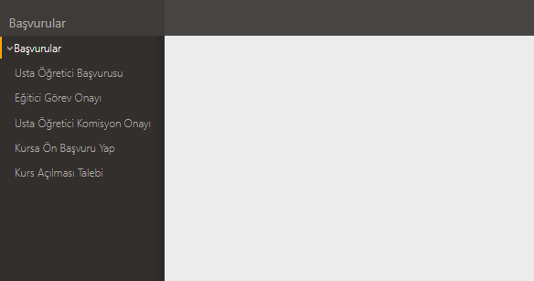
Bu bölüme tıklayınız.

Slide 6
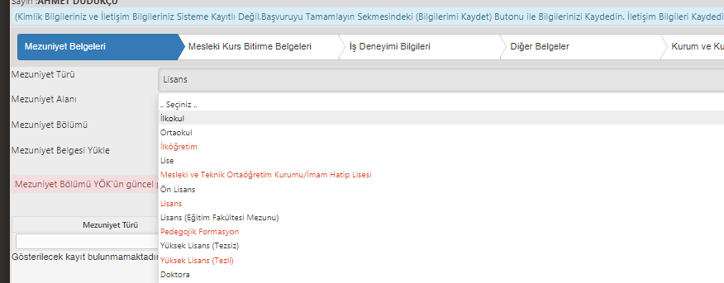
Bu sayfaya mezuniyet diplomanızı yükleyiniz.
NOT: Eğitim Fakültesi Mezunu olanlar Lisans (Eğitim Fakültesi Mezunu) sekmesini seçmeleri gerekmektedir.
NOT: Seçimi yaptıktan sonra " Dosya Seç" e tıklayıp Diplomanızı yükleyiniz. Ardından Kaydet butonuna basınız.

Slide 7
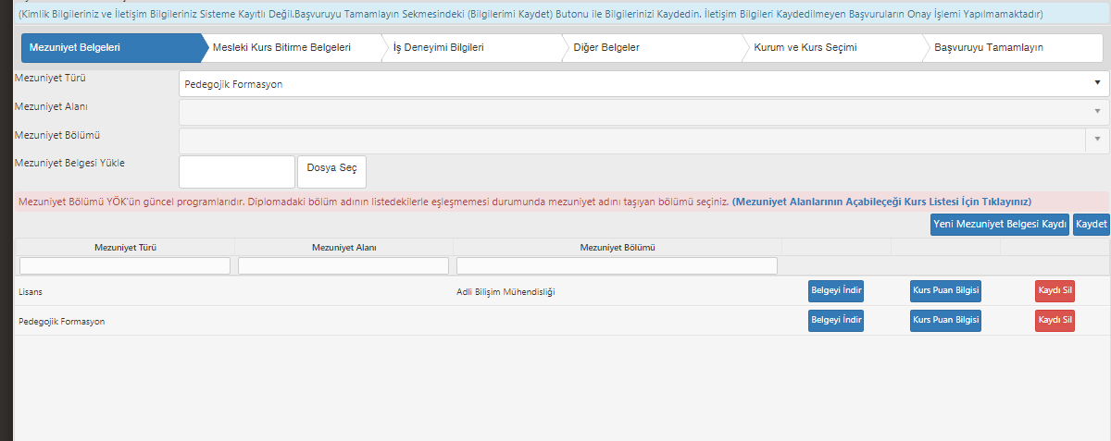
Not: Pedagojik Formasyona sahip olanların formasyon belgesini de yüklemeleri gerekmektedir.

Slide 8
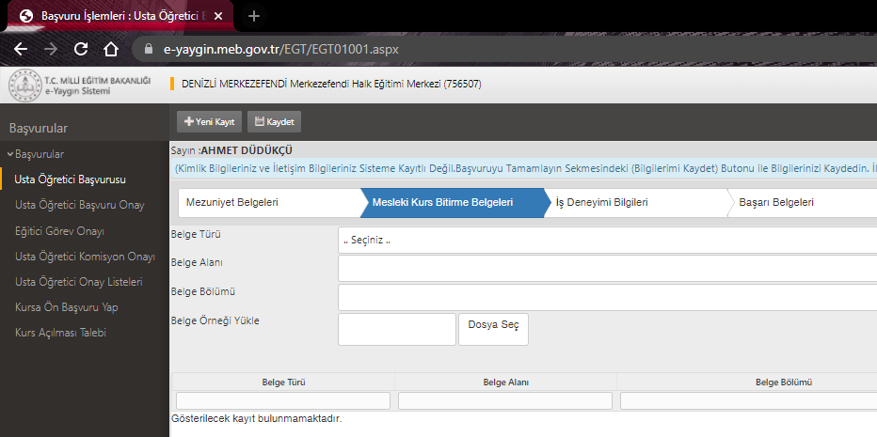
Bu bölümde varsa USTALIK belgenizle ilgili bilgileri boşluklara giriniz. Ustalık belgenizi yükleyiniz ve kaydet butonuna basınız.
Ustalık belgesini yükleyenler İş deneyimi bölümüne tıklayarak üçüncü bölüme geçebilir.
NOT: Usta öğreticilik belgesi olanlar bu bölüme yükleme yapmayacaklar. Usta öğreticilik belgesi ileriki sayfada yüklenecek.

Slide 9
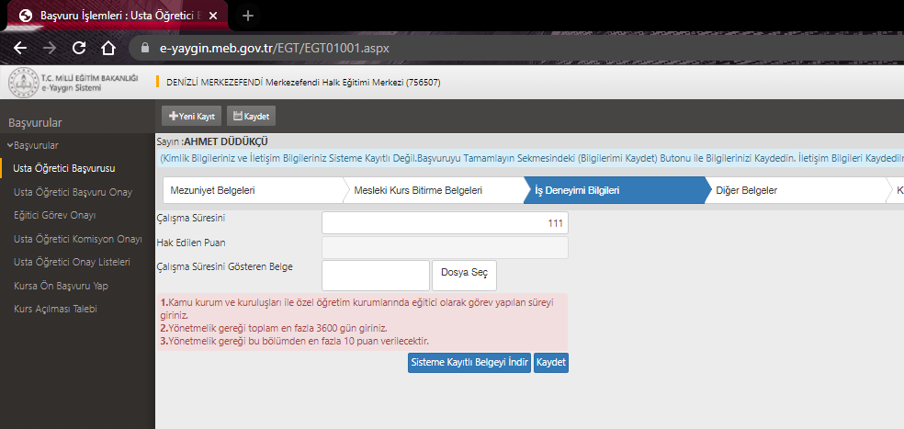
Bu bölüme e devlet üzerinden alınan SGK Tescil ve Hizmet Dökümü (barkodlu) belgesi yüklenecek.
NOT: Gün sayıları girilirken MEB’e bağlı Resmi ve Özel kurumlarda eğitici olarak çalıştığınız süreleri hesaplayarak yazınız.
SGK Tescil ve Hizmet Dökümü belgesine ulaşmak için aşağıdaki basamakları takip ediniz.
(e-devlet giriniz - arama çubuğuna ‘’SGK Tescil
ve Hizmet Dökümü / İşyeri Unvan Listesi’’ yazınız- gelen ekrandan Barkodlu Belge Oluştur ‘ a tıklayınız- Dosyayı indirip, İş Deneyimi Bilgileri bölümüne yükleyiniz.

Slide 10
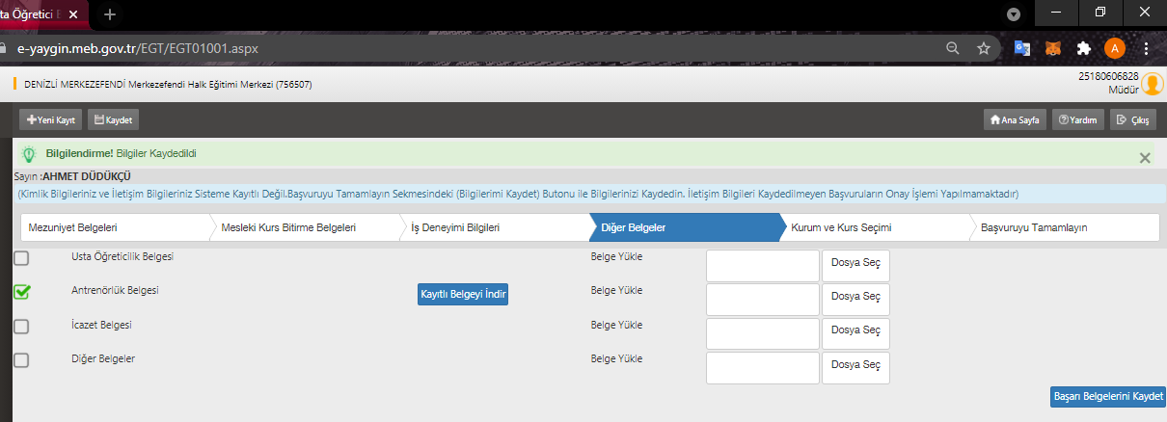
Bu ekrandaki belgelerden elinizde mevcut olan belgeleri (Usta Öğreticilik belgesi - Antrenörlük belgesi- İcazet belgesi- Diğer belgeler) yükleyiniz. Solda bulunan tik işaretini yeşile dönüştürdükten sonra kaydediniz.
NOT: Usta öğreticilik belgesinin puan değeri olduğundan bu sekmeye başka/yanlış evrak yüklemeyiniz.
NOT: Oryantasyon belgesini İcazet belgesi sekmesine yükleyiniz.
NOT: Zeka oyunları öğreticiliği, işaret dili öğreticiliği, ücretli öğretmenler özel eğitim kurs bitirme belgesi vb. belgeleri Diğer belgeler sekmesine yükleyiniz
NOT: Futbol, Voleybol, Basketbol Vb. antrenörlük belgelerini Antrenörlük belgesi sekmesine yükleyiniz.

Slide 11
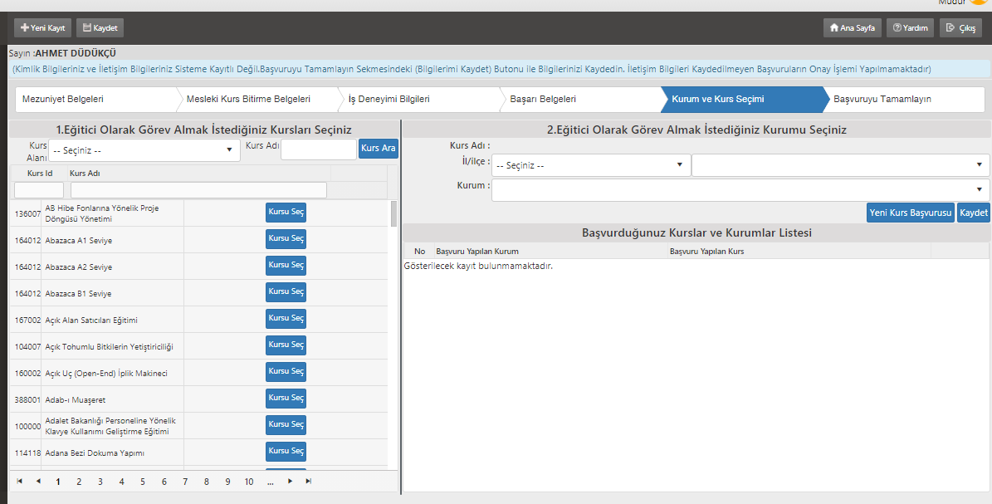
1-Görev almak istediğiniz kursun adını arama alanına yazıp enter tuşuna basınız.
Sağ tarafında bulunan Kursu Seç sekmesine tıklayınız.
2-Başvuru yapacağınız kuruma ait il ilçe ve kurum ismi seçiniz. Ardından kaydet butonuna basınız
KURUM VE KURS SEÇİMİNİ YAPANLAR BAŞVURU TAMAMLAYIN BÖLÜMÜNE TIKLAYINIZ.

Slide 12
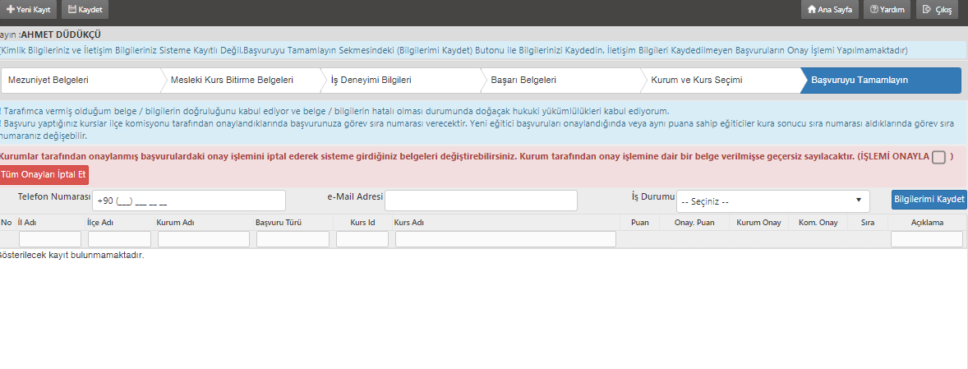
Seçmiş olduğunuz kurslar eksiksiz şekilde görünüyorsa sırasıyla telefon numarası – mail adresi – iş durumu bilgilerinizi eksiksiz doldurup Bilgilerimi Kaydet butonuna basınız. Başvurunuzda hata varsa önceki sekmelerden düzeltiniz
Başvurunuzun onaylanıp onaylanmadığı e-yaygın üzerinden kontrol ediniz. Reddedilmiş ise gerekli düzeltmeleri yapınız.

